Slide 1
近视黄斑病变分割任务报告
组员：张晨阳、张颖捷、周旭东
2023/12/16

Slide 2
1
数据采集与处理
2
模型选择
3
参数设置与调整
4
结果对比与分析

Slide 3
数据采集与处理

Slide 4
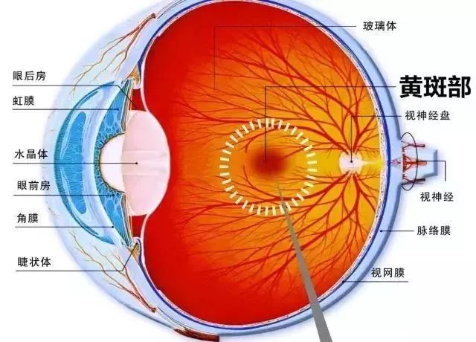
背景介绍
近视性黄斑病变
眼底疾病，尤其是近视性黄斑病变，是全球范围内导致视力障碍和法定失明的主要原因之一。随着近视患者数量的增加，对于快速、准确地进行黄斑病变分析和诊断的需求日益迫切。
Notes:
通过对彩色眼底照片的

Slide 5
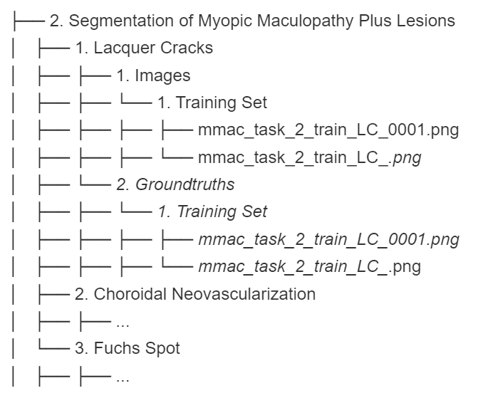
数据集介绍
任务二：近视性黄斑病变病变分割
三种“plus”病变：
漆膜裂纹（Lacquer Cracks）
脉络膜新生血管（Choroidal Neovascularization）
弗克斯斑点（Fuchs Spot）

Slide 6
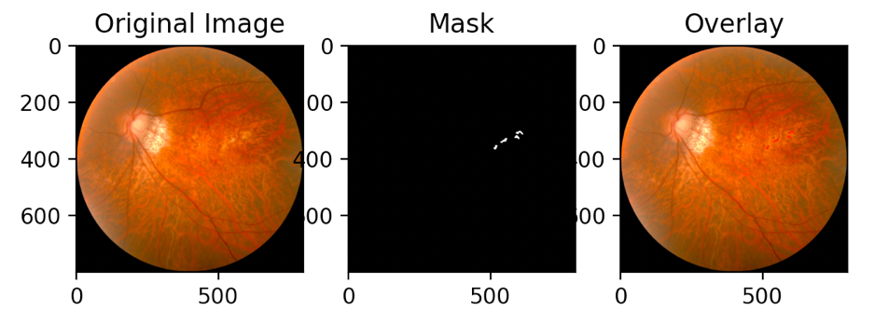
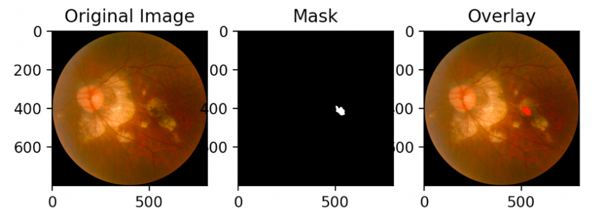
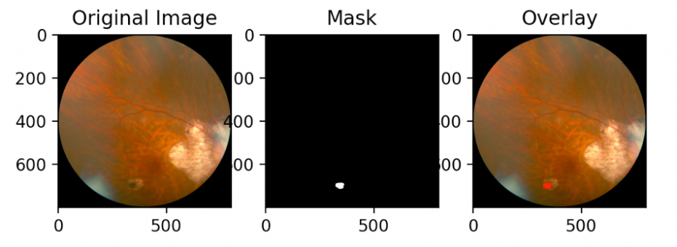
三类病变区域
Lacquer Cracks
Choroidal Neovascularization
Fuchs Spot

Slide 7
模型选择

Slide 8
模型选择
Deeplab
U-net
PSPnet
1
Deeplab：采用的空洞卷积和空间金字塔池化模块有助于捕捉不同的尺度下的语义信息，在小尺度细节上有了突破
2
U-net：简单的编码器-解码器结构易于训练，在小尺度细节也有其优势，但实操中过拟合严重，难以调试
3
PSPnet：通过金字塔池化模块（Pyramid Pooling Module）捕捉多拓扑线索信息，实操中表现较差

Slide 9
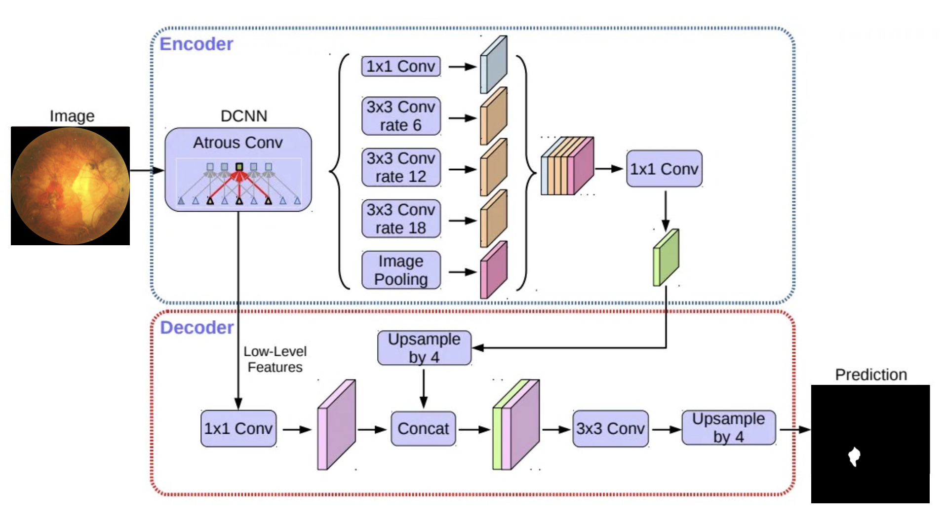
Deeplabv3+模型架构一览

Slide 10


数据预处理流程
归一化处理
归一化处理
数据增强
将遮罩文件由[0,255]归一化为[0,1]
通过缩放、扭转、翻转、高斯模糊、旋转、色域变换等方式进行数据增强

Slide 11
参数设置与调整

Slide 12
参数设置一览
Model | Backbone | Input shape | Loss Function | Epoch
Deeplabv3+ | Mobilenet | [800, 800] | Dice | 300
Batch size | Initial learning rate | Min learning rate | Optimizer | Class num
2 | 5e-04 | 5e-09 | Adam | 2

Slide 13
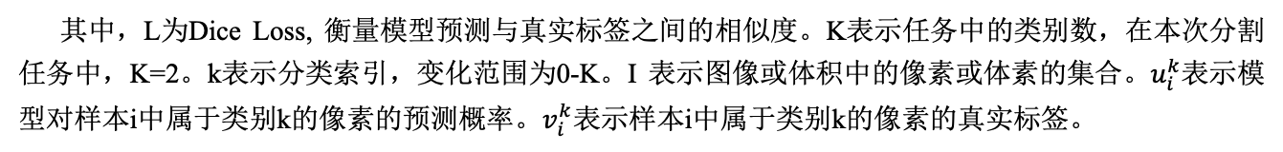

损失函数：Dice Loss
$$L_{dice}=−\frac{2}{\left|K\right|}\sum_{k∈K}{\frac{\sum_{i∈I}{u_{i}^{k}}v_{i}^{k}}{\sum_{i∈I}{u_{i}^{k}}+\sum_{i∈I}{v_{i}^{k}}}}$$
其中，L为Dice Loss, 衡量模型预测与真实标签之间的相似度。K表示任务中的类别数，在本次分割任务中，K=2。k表示分类索引，变化范围为0-K。I 表示图像或体积中的像素或体素的集合。$u_{i}^{k}$表示模型对样本i中属于类别k的像素的预测概率。$v_{i}^{k}$表示样本i中属于类别k的像素的真实标签。
Dice | 交叉熵
通过计算模型预测与真实标签的重叠度，主要用于评估图像分割性能，特别适用于处理类别不平衡情况 | 通过计算预测概率分布与真实标签的差异来衡量分类任务的性能，主要用于多类别分类
计算不依赖于像素数量，因此对于不平衡的类别更加稳健 | 计算依赖于像素数量，偏向于多数类别
局部性损失，更能捕捉到模型对局部结构、边界的精确预测 | 全局性更强，对局部结构预测较差

Slide 14
优化器：adam
Adam | SGD
使用自适应学习率，能够更灵活地适应不同参数的梯度变化 | 手动调整学习率下降规则
引入动量，通过估计梯度的一阶和二阶矩来计算参数更新，收敛效果好 | 大量平坦区域时难以收敛
total loss下降较慢，但能够收敛 | total loss下降更快，但容易陷入验证集性能饱和情况
对于稀疏梯度的适应性更好 | 对于稀疏梯度的适应性较差

Slide 15
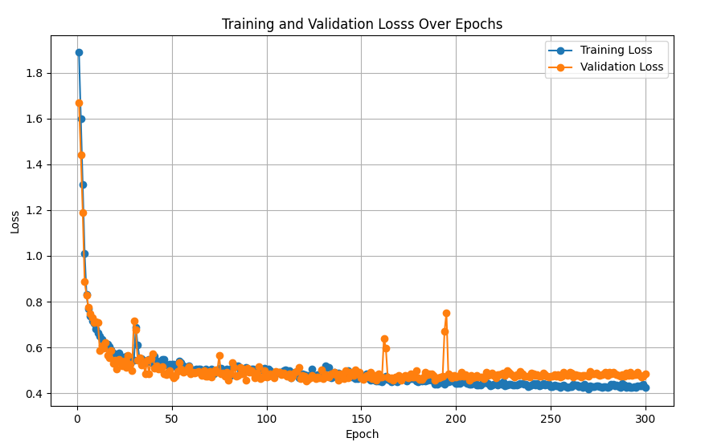
训练可视化

Slide 16
结果对比与分析

Slide 17
预测结果遮罩及组合

Slide 18
Dice Loss 评估
任务\Avg dice loss | 本地测试（分数/排名） | 提交测试（分数/排名）
Lacquer Cracks | 0.6544/10 | 0.6142
Choroidal Neovascularization | 0.4622/10 | 0.4352
Fuchs Spot | 0.7686/8 | 0.6630
总体平均 | 0.6284/9 | 0.5708/8(往期)3(同期)

Slide 19
其他技术问题
数据集较小：不足以支撑复杂的模型训练要求，本团队采用了数据增强的方法对数据集进行扩充，具体操作包括：对图像进行缩放以及长和宽的扭曲，对图像进行翻转、高斯模糊、旋转，对图像进行色域变换等
数据加载速度低：在数据载入阶段，观察到数据载入速度较低，因此本团队使用多线程数据读入来进行加速，解决效果良好

Slide 20
谢谢大家

Slide 21
THANKS FOR WATCHING

